Slide 1
Wecker
By JJT

Slide 2
Agenda
Planung
Implementierung

Slide 3
Planung

Slide 4
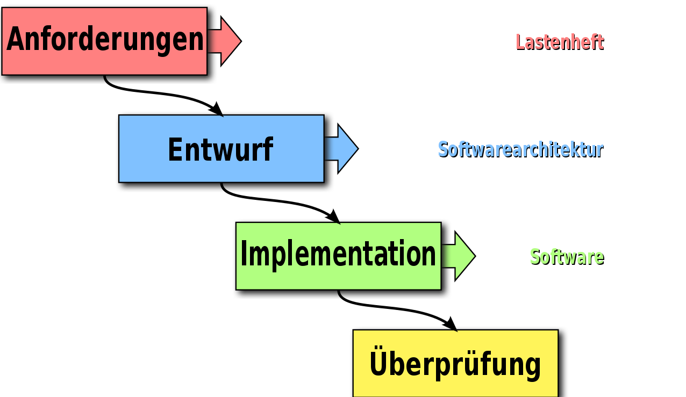
Orgranisation
Wasserfallmodel
Q1

Slide 5
Anforderungsanalyse (MosCow)
SHOULD HAVE
mmWave Sensor zum tracken
Display zeigt Zeit an
Klingelt weiter wenn Person im Bett liegen bleibt
Einstellungen übereine Webseite
Internet
Lautsprecher
Notfallbatterie Betrieb

Slide 6
Anforderungsanalyse (MosCow)
SHOULD HAVE 2
Daten
Weckzeiten
Aufenthaltszeiten im Bett
Avg. Zeit bis Wecker ausgeschaltet wurde.

Slide 7
Anforderungsanalyse (MosCow)
COULD HAVE
Einstellungen über Wecker einstellbar
Wetter
Ambient light
Schlafdaten speichern
Helligkeitssensor fuer Display
Temperatur sensor

Slide 8
Anforderungsanalyse (MosCow)
COULD HAVE 2
Data
Schlafzeiten
Schlafphasen
Bewegung im Schlaf
Schlafenszeiten

Slide 9
Zeitplan

Slide 10
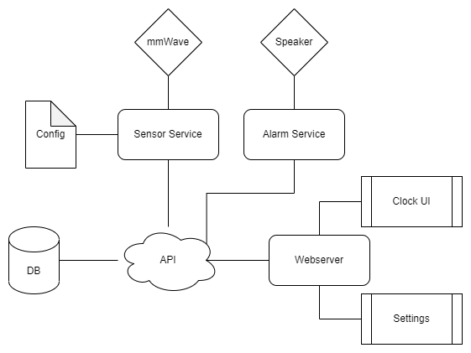
Architektur

Slide 11
GUI

Slide 12
Implementierung

Slide 13
Webseite

Slide 14
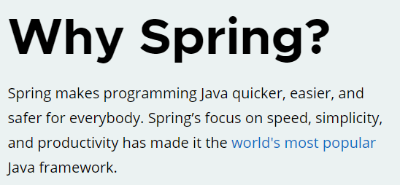
REST-API
Java
Spring Framework
Webserver
REST-Funktionalitäten

Slide 15
REST-API
Notation
GET /api/v1/cars
GET /api/v1/cars/:id
GET /api/v1/cars/:id?someFilter=blau
GET /api/v1/factories/:id/cars/:id

Slide 16
REST-API
Schnittstellenbeschreibung

Slide 17
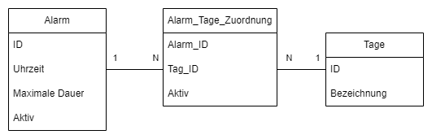
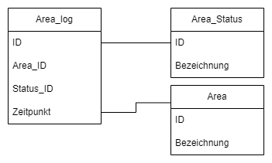
Datenbank
Wecker Configuration
Sensor Daten

Slide 18
Sensoren

Slide 19
Quellen
Q1 : https://de.wikipedia.org/wiki/Wasserfallmodell

